Slide 1
Git-flow团队协作开发 中国人寿海外—平台架构组 耿铭 2017-12-22 v_0.2

Slide 2
大纲
GitLab团队协作模式介绍
Git-flow 团队开发流程
git rebase的使用
Hbuilder/Eclipse中egit插件的使用

Slide 3
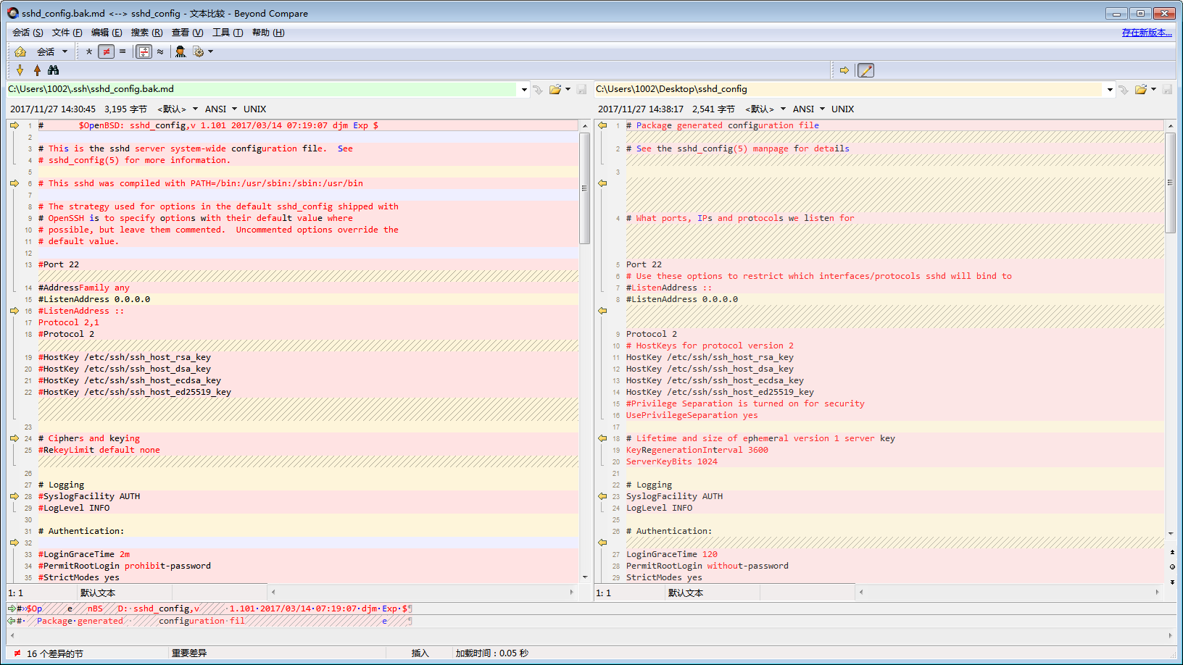

为啥要换git?
代码怎么合丢了?
丢了哪个功能?
谁动了我的代码?
上线前,代码又合错了!!!!
SVN代码合并的烦与累!大家都懂的……

Slide 4
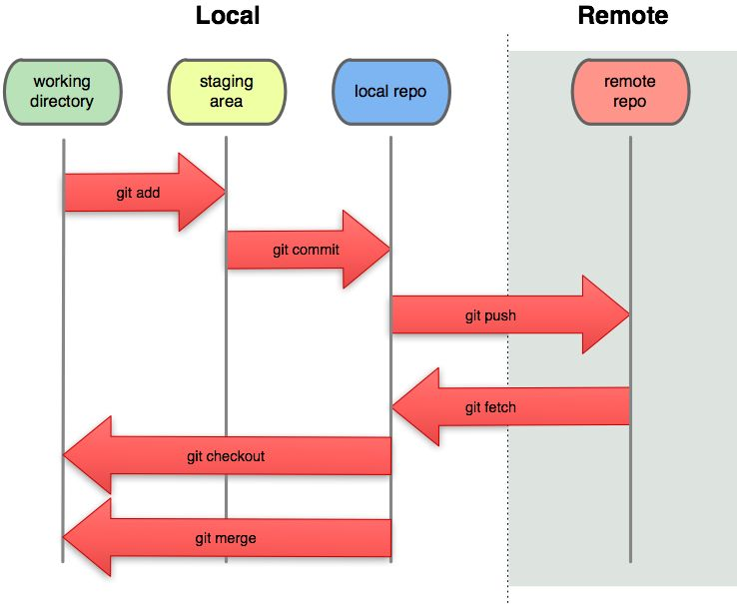
Git基本命令

Slide 5
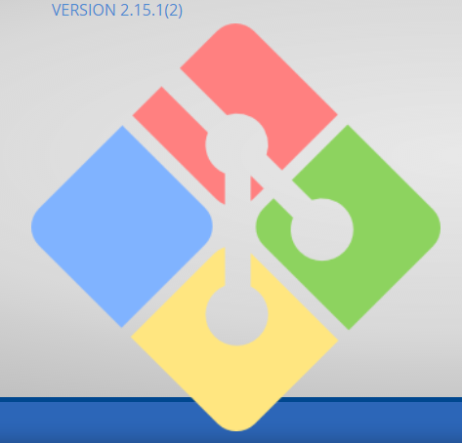
Window开发环境配置git
msysGit （ Git for Windows ）
官网下载很慢……
10.6.1.56:/home/imodule/Git-2.14.3-64-bit.exe

Slide 6
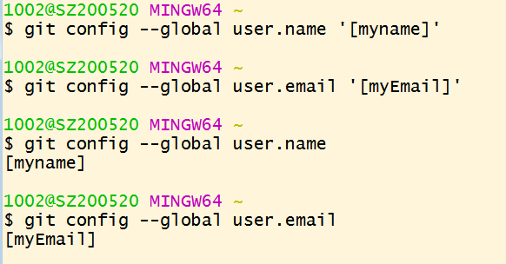
全局配置用户名和邮箱

Slide 7
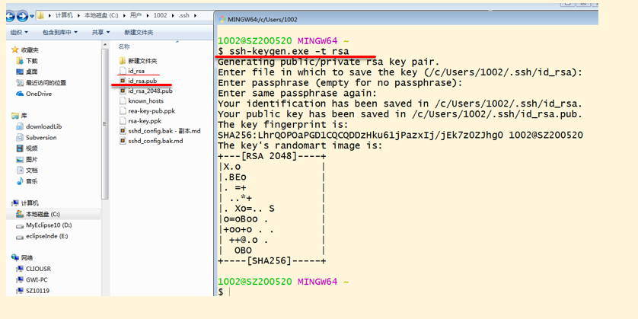
生产SSH密钥对

Slide 8
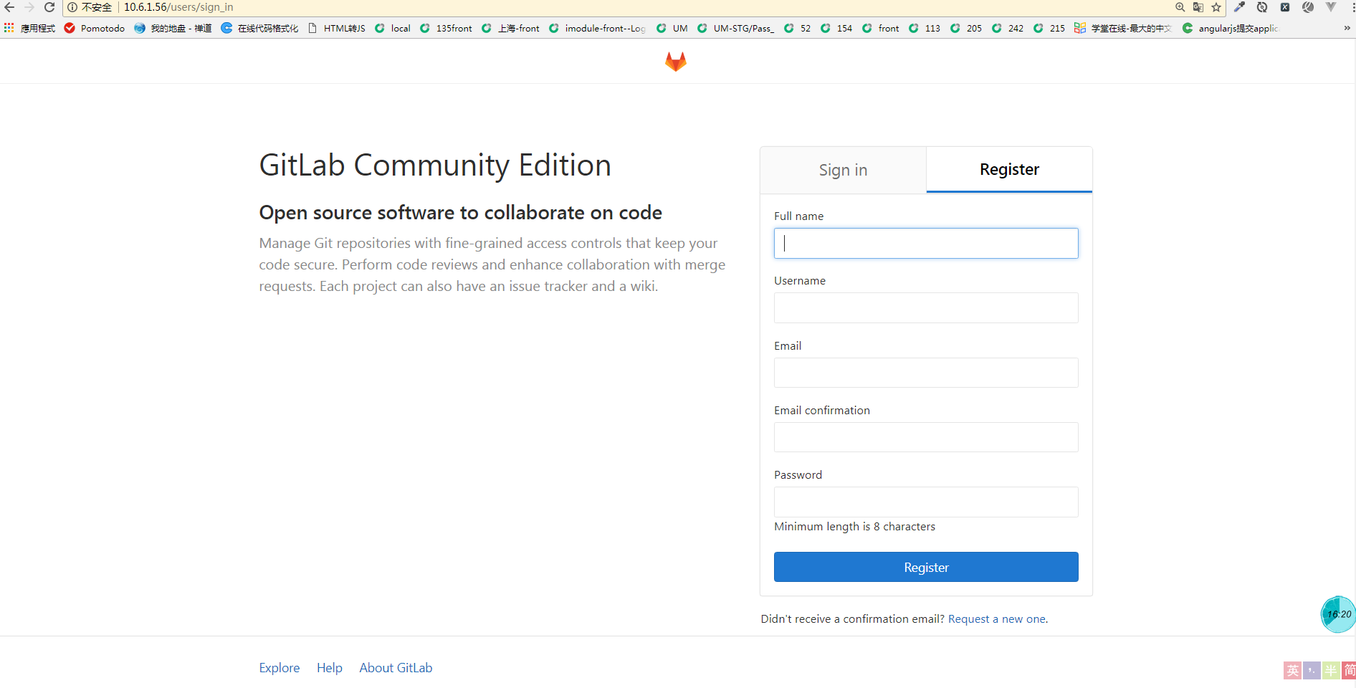
注册Gitlab账号
http://10.6.1.56/users/sign_in

Slide 9
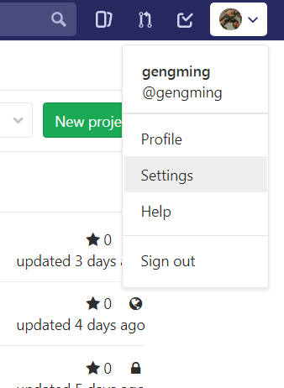
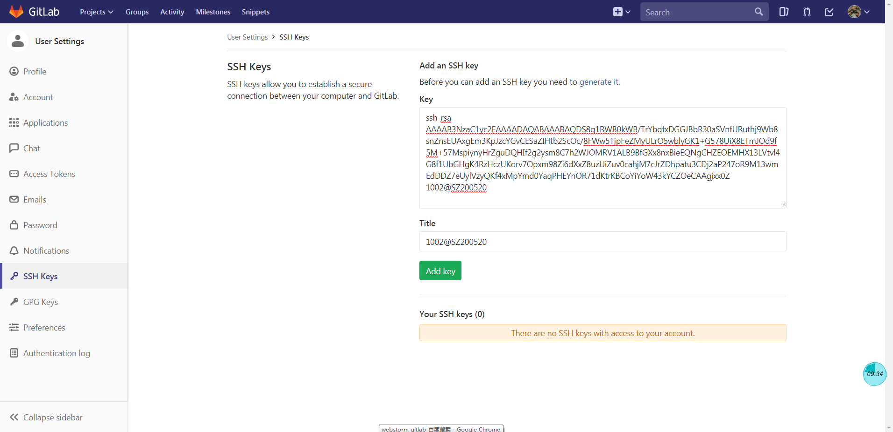
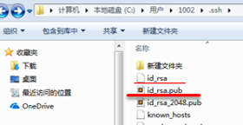
添加本机ssh公钥

Slide 10
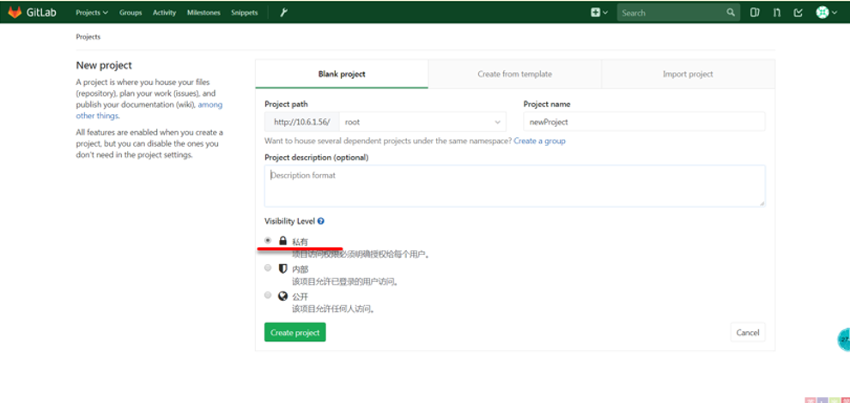
Gitlab初始化项目

Slide 11
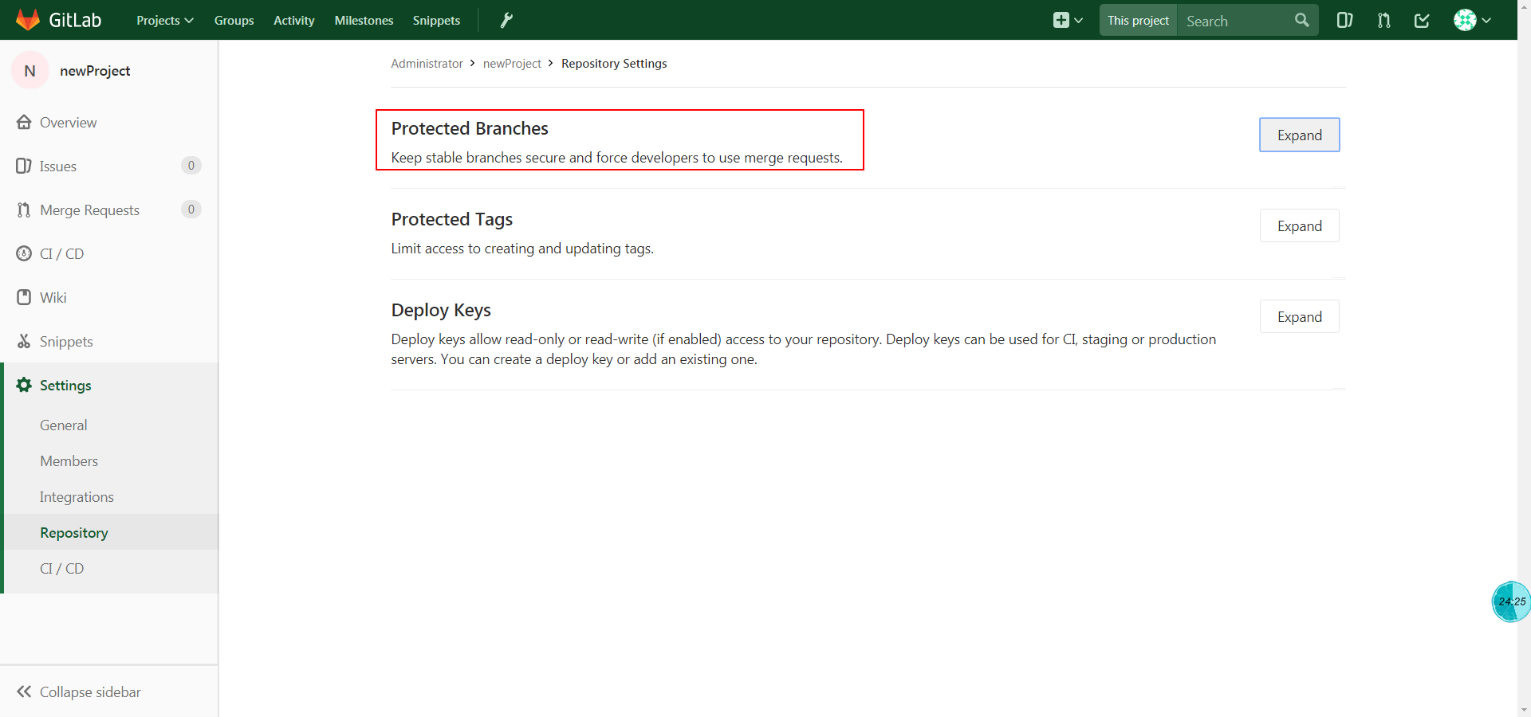
设置分支保护

Slide 12
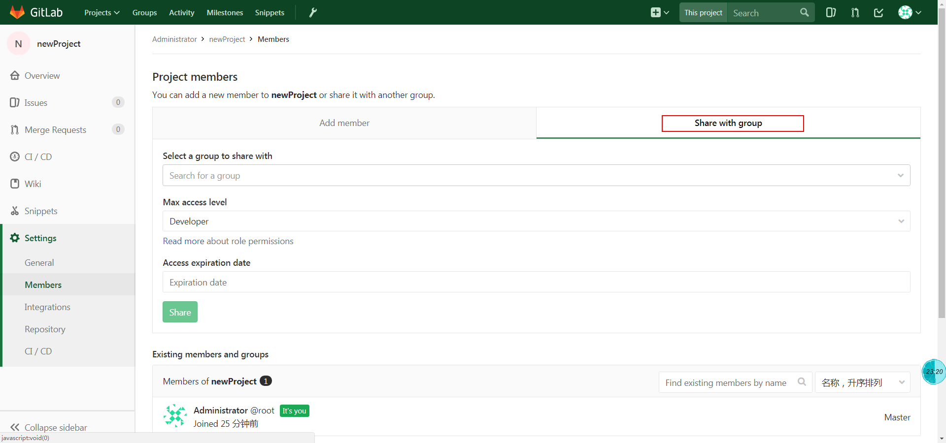
对团队开放权限

Slide 13
是否在同一个远程仓库开发?
大家使用同一个仓库进行合作开发,分支开发功能,开发完毕,建立merge request,进行code review,最终合并到develop分支
大家 fork 组长的mainRepo, 开发完毕后,各自建立pull request到mainRepo
由管理审核人员进行合并

Slide 14
团队成员Fork主仓库的好处
保护 mainRepo, 所有的合并操作必须使用pull request, 不能简单的进行merge,方便集中管理
mainRepo的分支更加的简洁,不会包含多余的分支和过多的提交
个人维护自己私有仓库内的分支,不会出现创建分支时重名的情况

Slide 15
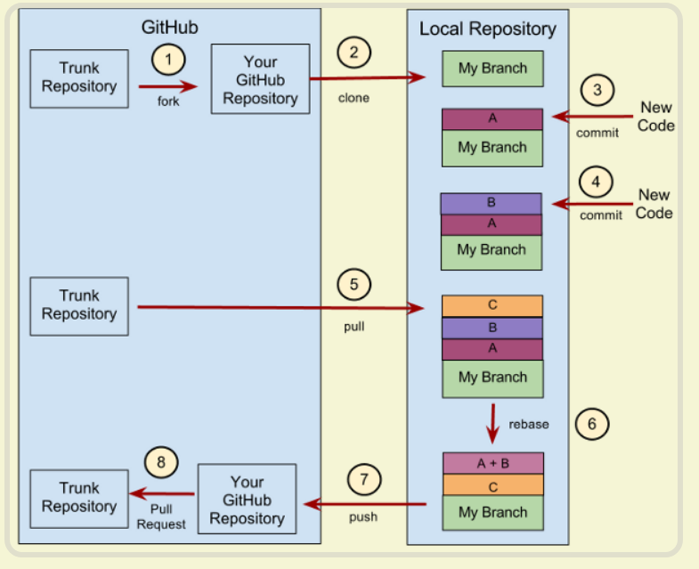
Github/Gitlab-fork仓库的工作流程

Slide 16
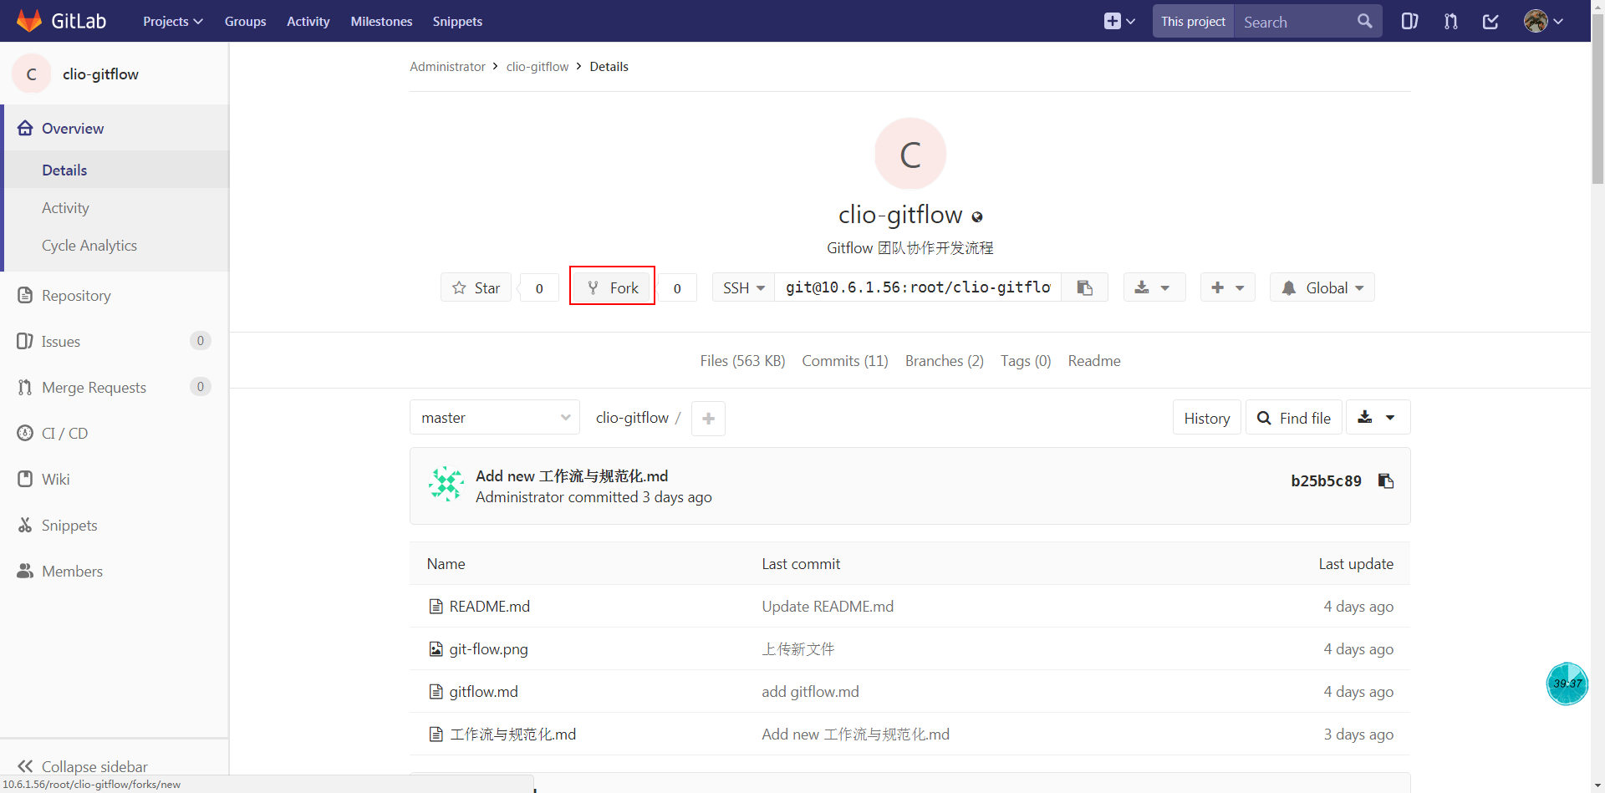
组员fork组长的repo

Slide 17
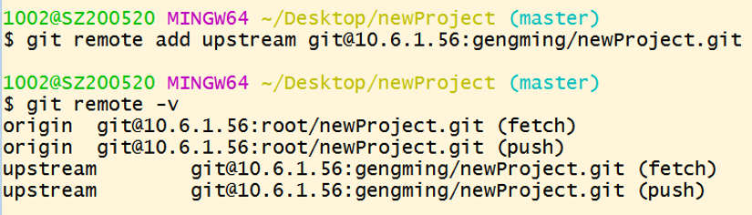
Fork仓库与源仓库同步
#添加源仓库url
git remote add upstream [originRepoUrl] #这里添加源项目url,作为上游远程仓库(upstream);
#查看所有远程库(remote repo)的远程url
git remote -v
#从源仓库获取最新的代码
git fetch upstream
合并到fork 仓库develop
git checkout develop
git merge upstream/develop

Slide 18
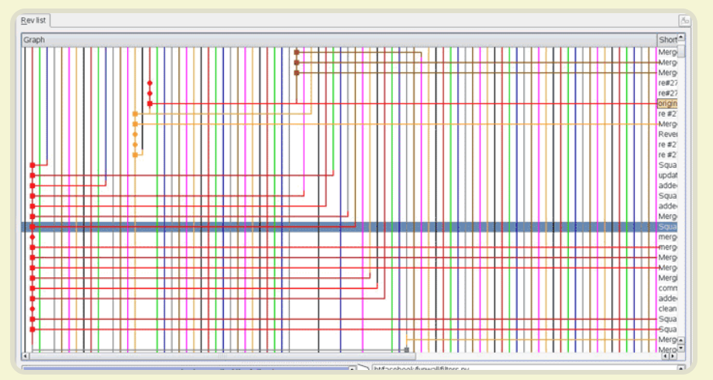
不使用工作流的惨状
分支太乱 无法管理

Slide 19
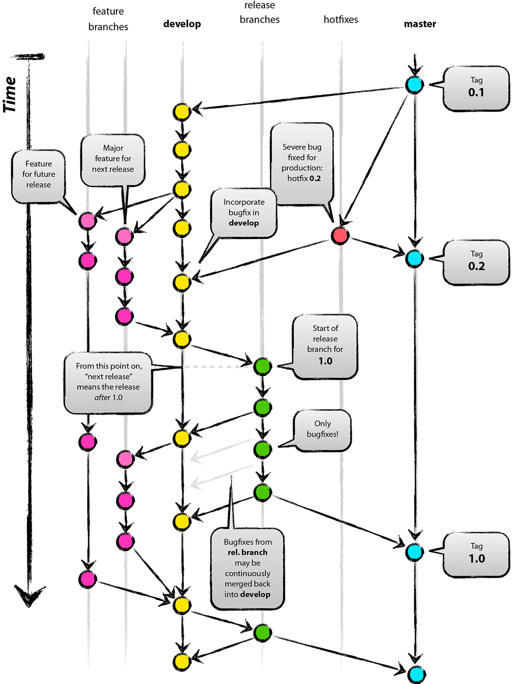
Git-flow分支模型
使用最广泛的层次开发模型

Slide 20
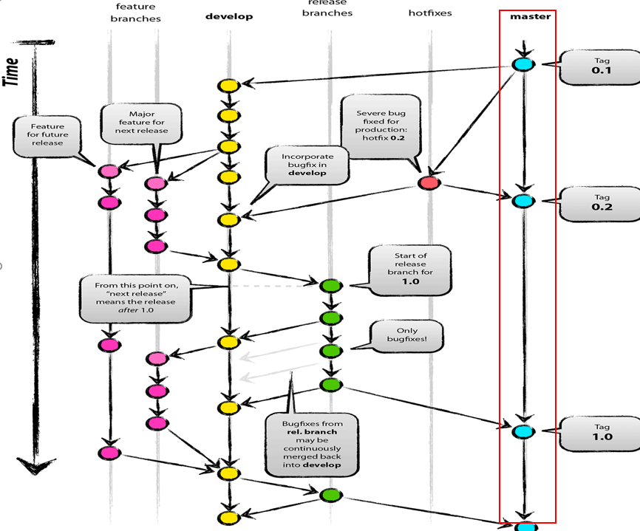
master
主干分支 长期保留
生产环境上线的分支
master 初始化后默认的分支
完成版本后打标签

Slide 21
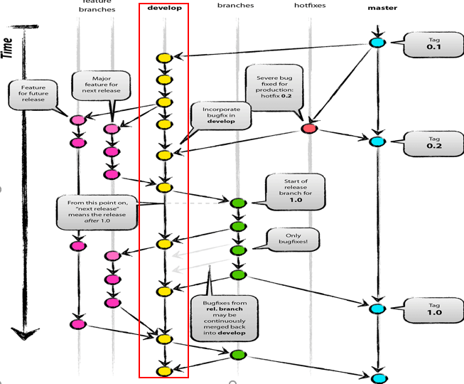
develop
开发分支 长期保留
各个开发的feature分支完成功能后合并进来

Slide 22
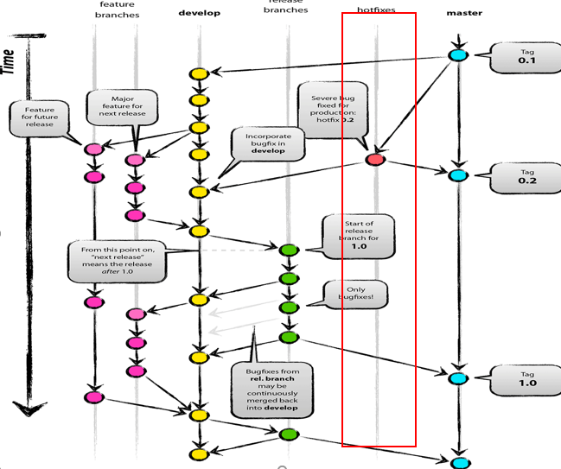
hotfix
热修复分支 发现生产bug后分支出来
修复bug后分别合并到master和develop
完成任务后删除

Slide 23
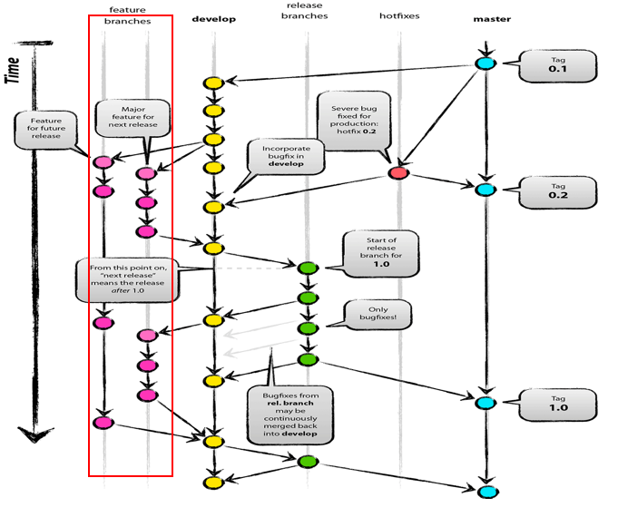
feature
特定功能开发
为了将特性开发绝缘开来,每个开发人员独立管理
不需要push到远程库
完成任务后删除
(如果需要团队code review,则可以将feature分支push到Gitlab)

Slide 24
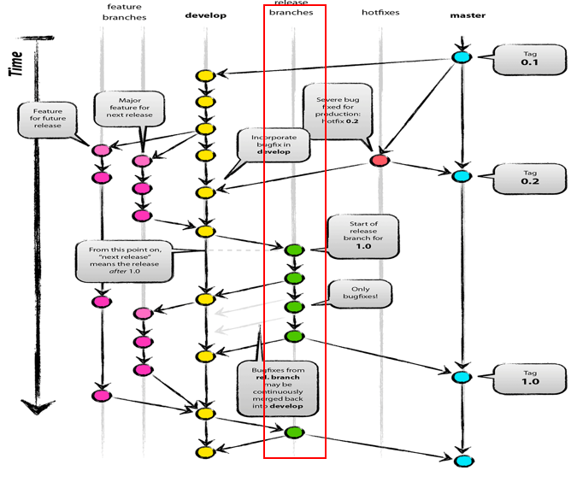
release
预发布分支 测试阶段
开发修复bug后合并入 develop分支
测试通过后合并到develop和master分支
master打标签, 上线发布后删除release

Slide 25
本地团队场景
dev-fna
c2
c3
c6
c7
c9
c12
master
c0
c8
c11
c13
dev-web
c1
c4
c5
c10

Slide 26
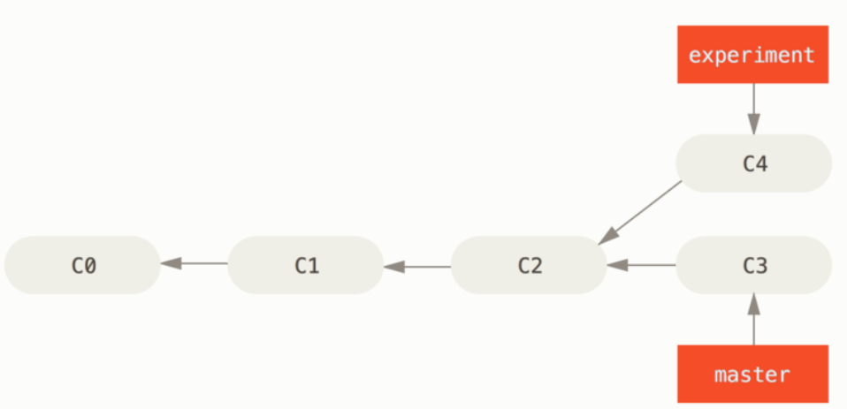
rebase(变基/衍合) vs merge
在 Git 中整合来自不同分支的修改主要有两种方法：merge 以及 rebase。
分叉的提交历史

Slide 27
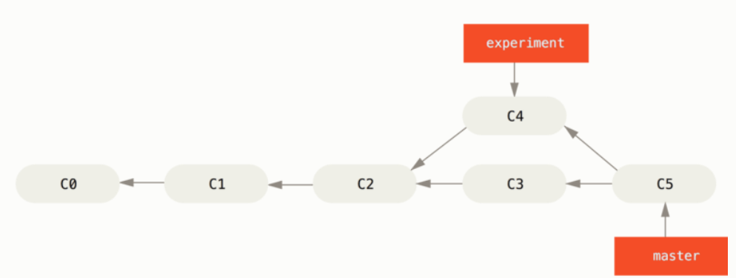
合并分支
通过合并操作来整合分支代码

Slide 28
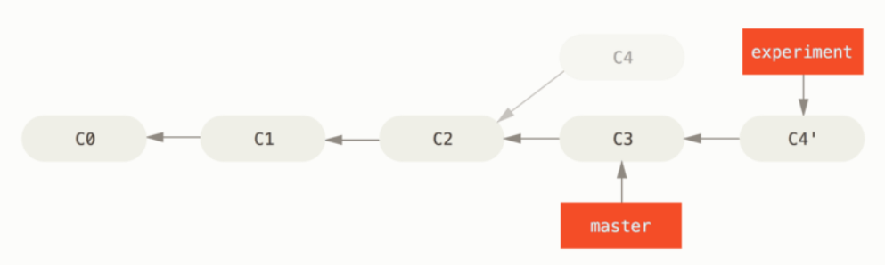
rebase分支
$ git checkout experiment
$ git rebase master
它的原理是首先找到这两个分支（即当前分支 experiment、变基操作的目标基底分支 master）的最近共同祖先 C2，然后对比当前分支相对于该祖先的历次提交，提取相应的修改并存为临时文件，然后将当前分支指向目标基底 C3, 最后以此将之前另存为临时文件的修改依序应用。

Slide 29
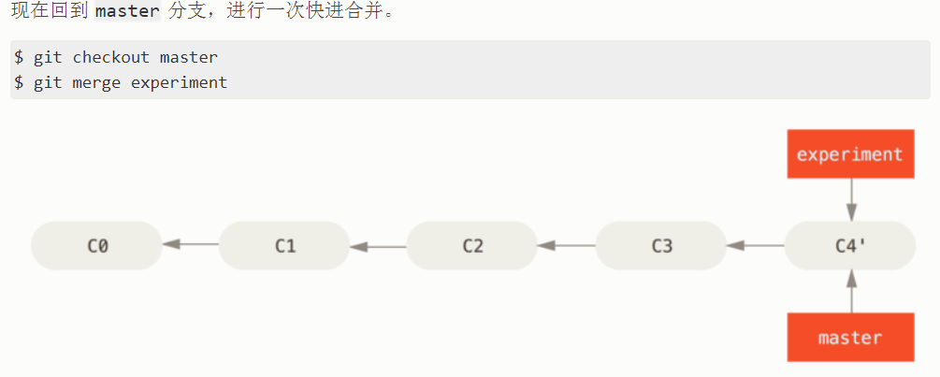
rebase分支

Slide 30
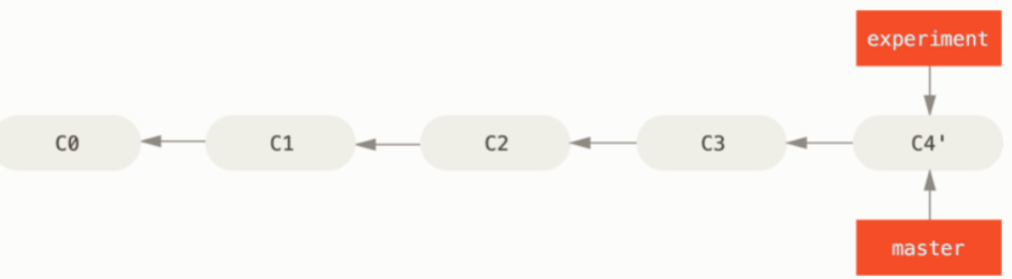
rebase分支
现在的 C3' 对应的快照，其实和普通的三方合并，即上个例子中的 C5 对应的快照内容一模一样了。虽然最后整合得到的结果没有任何区别，但rebase能产生一个更为整洁的提交历史。如果视察一个rebase过的分支的历史记录，看起来会更清楚：仿佛所有修改都是在一根线上先后进行的，尽管实际上它们原本是同时并行发生的。

Slide 31
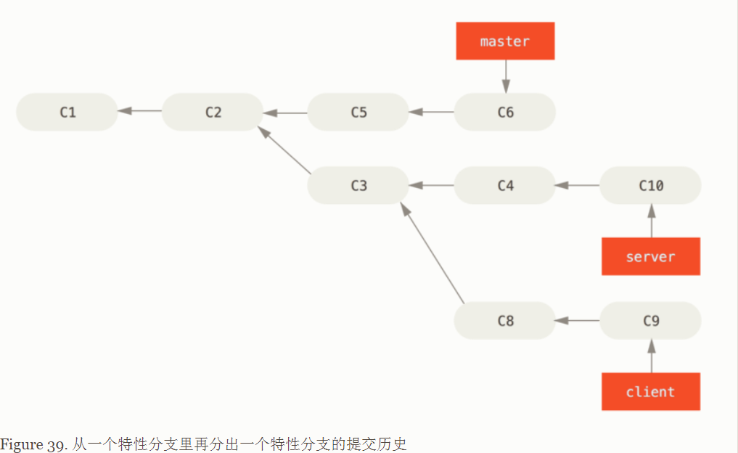
Rebase妙用,提前上线特性分支的特性分支

Slide 32
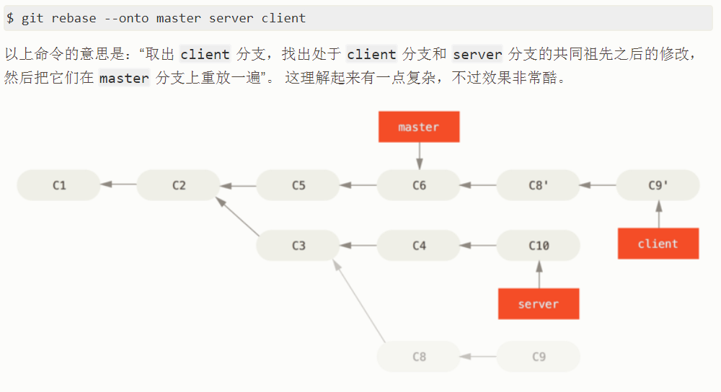
rebase分支

Slide 33
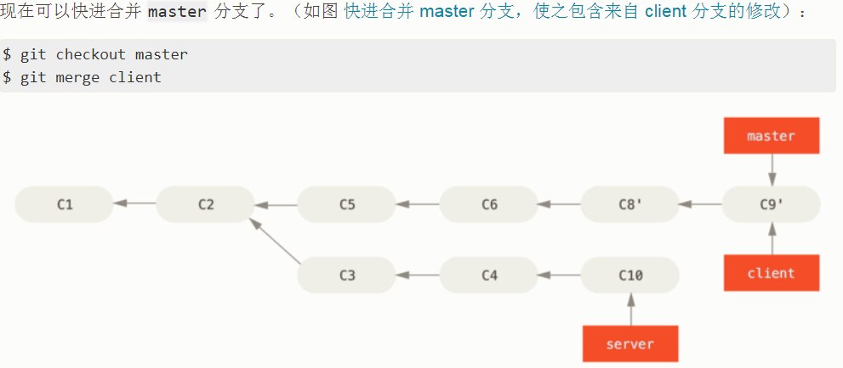
rebase分支

Slide 34
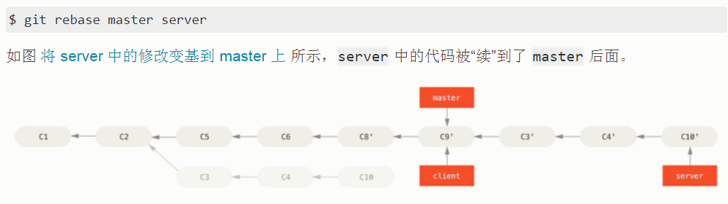
rebase分支

Slide 35
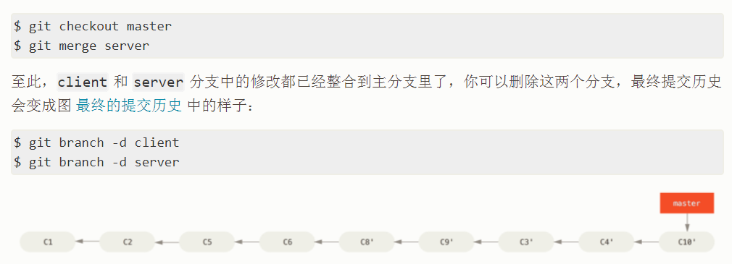
rebase分支

Slide 36
rebase使用场景
git rebase是对commit history的改写。当你要改写的commit history还没有被提交到远程repo的时候，也就是说，还没有与他人共享之前，commit history是你私人所有的，那么想怎么改写都可以。
而一旦被提交到远程后，这时如果再改写history，那么势必和他人的history长的就不一样了。git push的时候，git会比较commit history，如果不一致，commit动作会被拒绝，唯一的办法就是带上-f参数，强制要求commit，这时git会以committer的history覆写远程repo，从而完成代码的提交。虽然代码提交上去了，但是这样可能会造成别人工作成果的丢失，所以使用-f参数要慎重;

Slide 37
rebase使用场景
一旦分支中的提交对象发布到公共仓库，就千万不要对该分支进行rebase操作。
Rebase 会改写提交,如果被团队成员pull 下来后,你强制退上去的rebase commit 会搞乱团队成员的本地库!
请务必仅在自己私有的分支使用!
同时,团队成员在发pull request 前 应先pull 远程upstream代码下来,解决冲突后再push到
本人远程仓库,再发pull request让team leader 合并到上游仓库develop分支;

Slide 38
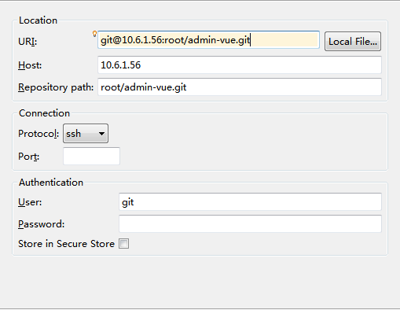
Hbuilder
导入分支代码
项目管理器右键>>导入
git@10.6.1.56:root/admin-vue.git
将ssh URI 填入
选中Protocol为ssh
修改Hbuilder自动添加的ssh://
改“/”为“:”
改为git@10.6.1.56:root/admin-vue.git
User : git
其他不用填
或者 直接填入
git@10.6.1.56:root/admin-vue.git
不用选取protocol,其他留空

Slide 39
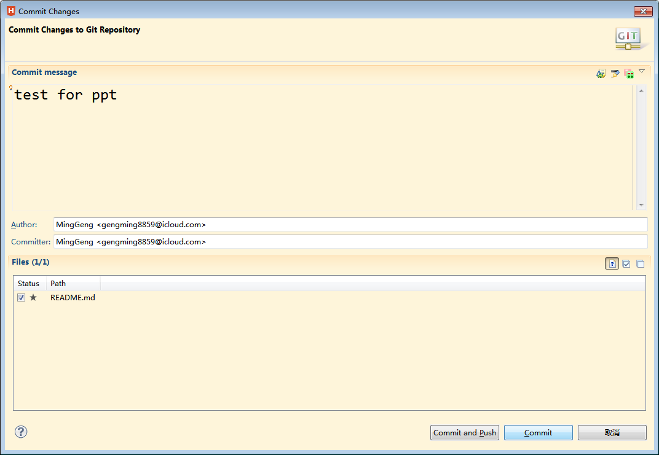
Hbuilder
Commit
提交到到本地仓库
文件或项目上, 右键>>Team>>commit
为避免冲突报错,此时不要commit and push,只进行commit

Slide 40
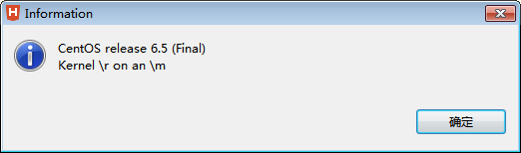
Hbuilder
Push 前先 Fetch!
项目上, 右键>>Team>>Fetch from Upstream
不是报错,服务器返回的信息;

Slide 41
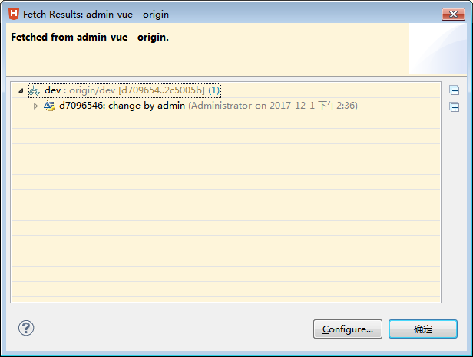
Hbuilder
发现administrator Push 了更改! 点击 确定 继续;

Slide 42
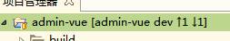
Hbuilder
本地库一个commit未Push到Gitlab,
远程库一个commit 没有Pull 到本地
进行同步,检测是否有冲突(修改了同一个文件)

Slide 43
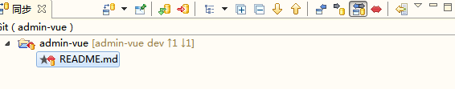
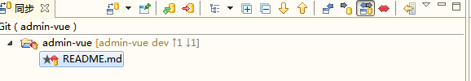
Hbuilder
同步后,发现冲突
先 Pull (Fetch then Merge)到本地库,解决冲突后 commit 到本地库,再Push到远程库

Slide 44
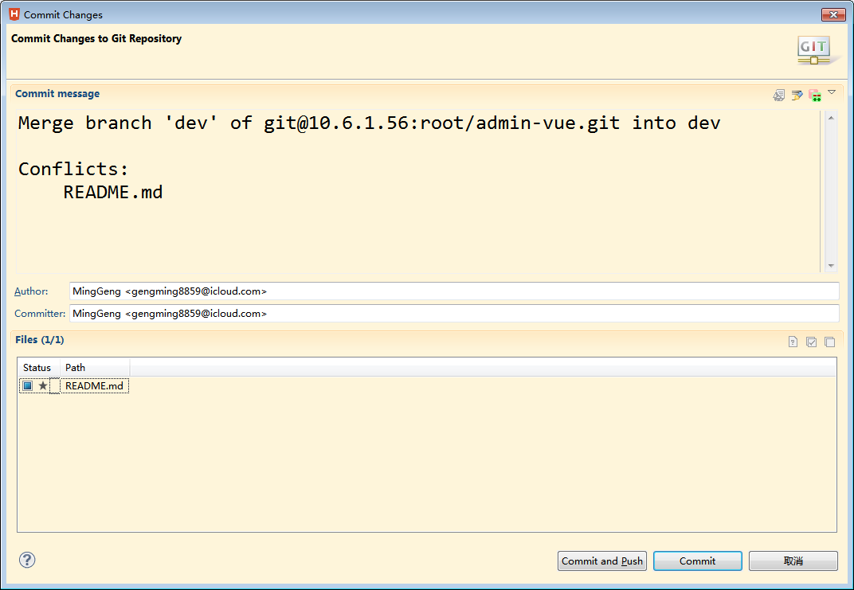
Hbuilder
Pull 实际执行了Merge

Slide 45
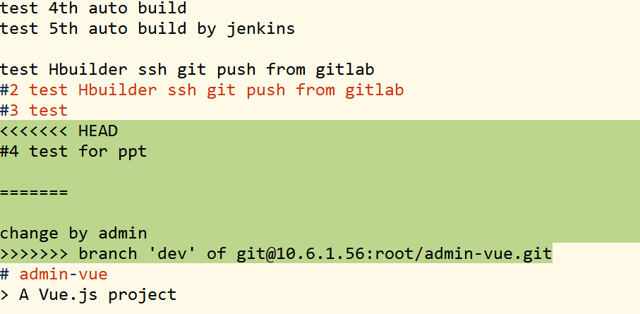
Hbuilder
解决冲突

Slide 46
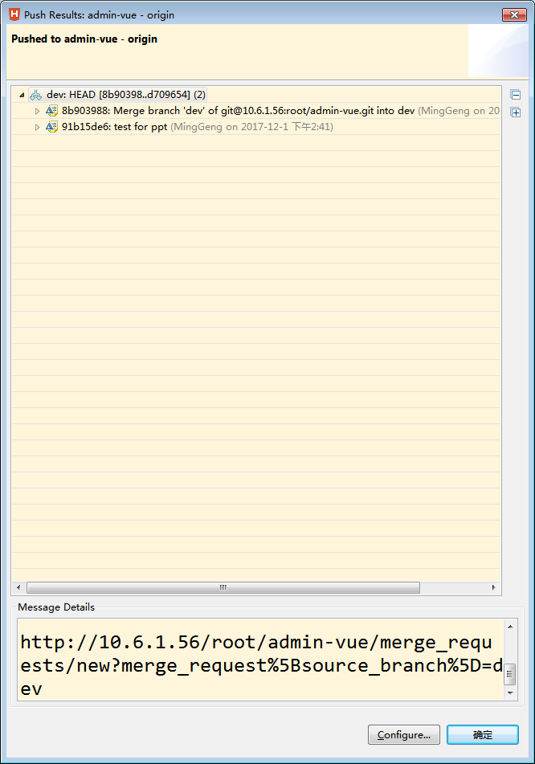
Hbuilder
Push 到 远程仓库

Slide 47
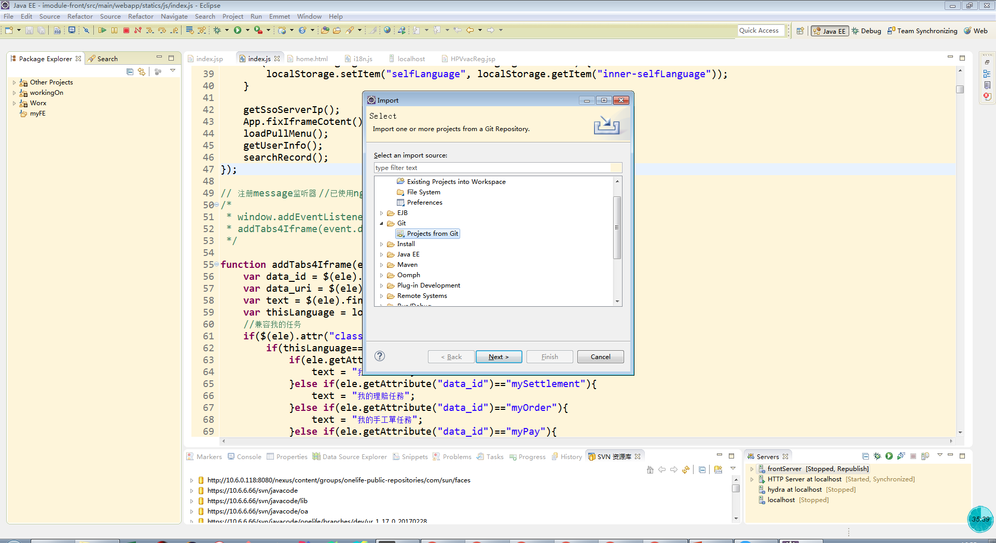
Eclipse

Slide 48
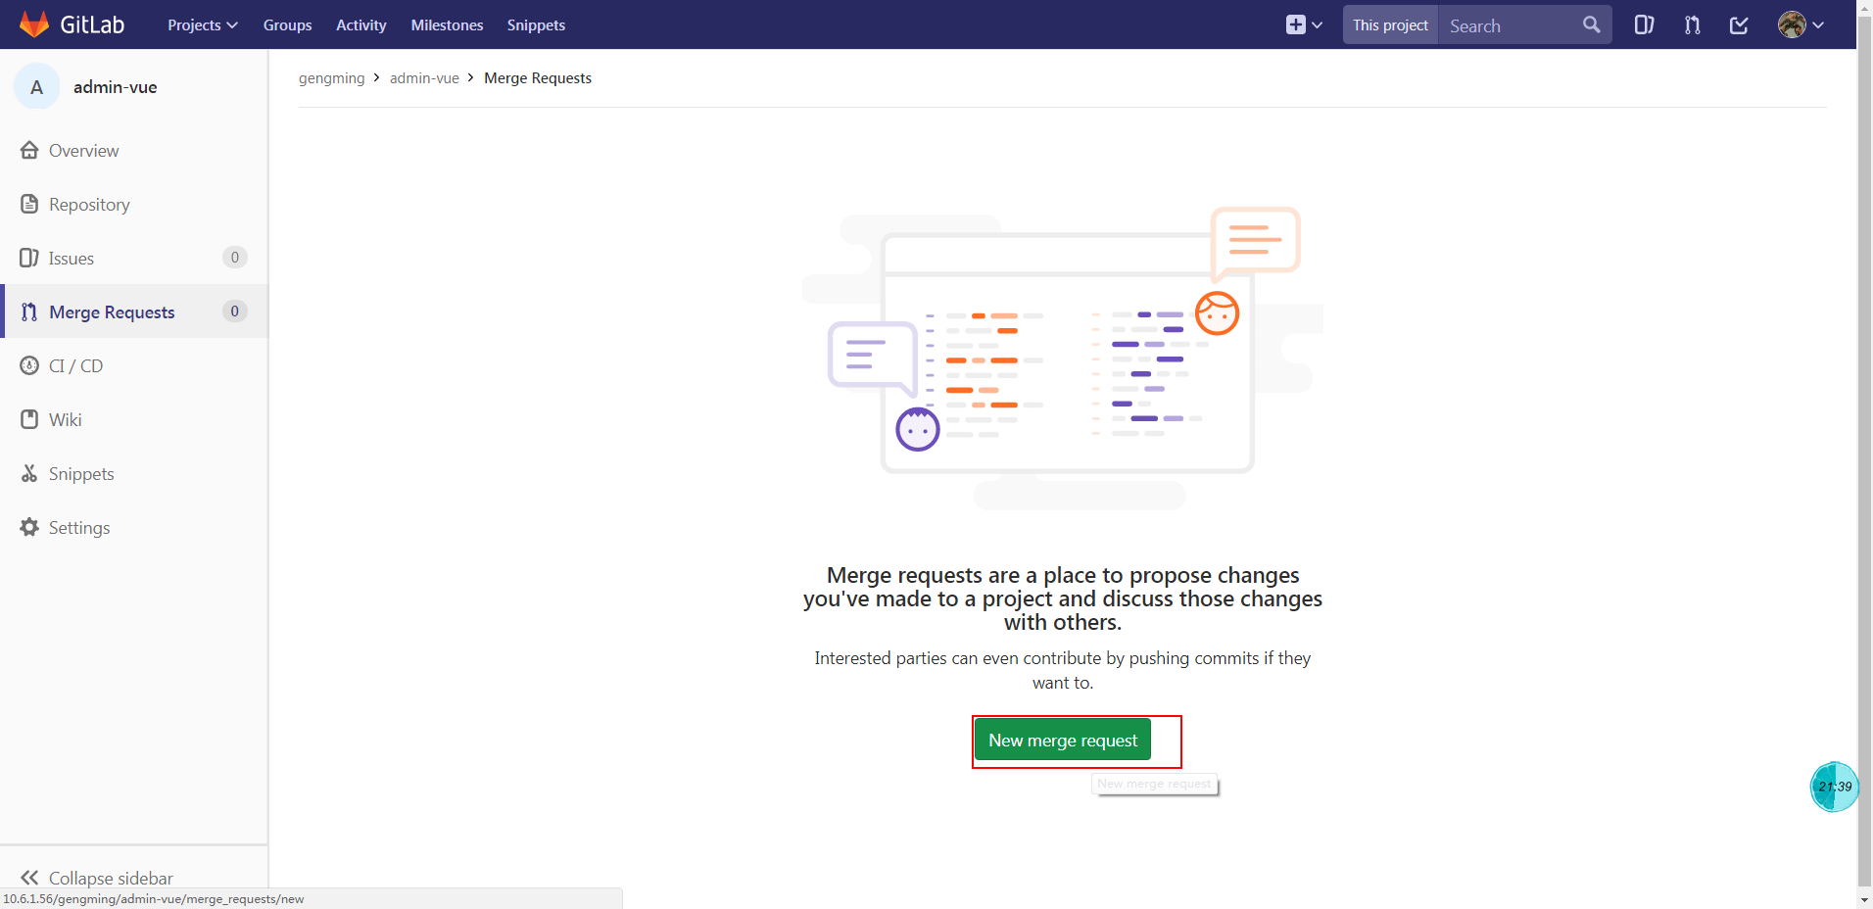
发起pull request

Slide 49
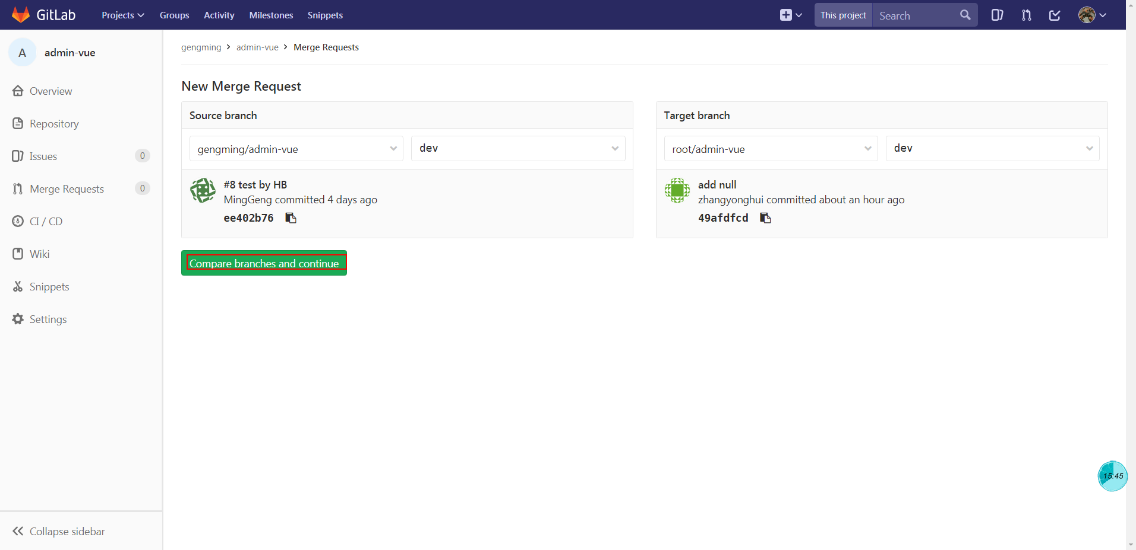
再检测下代码

Slide 50
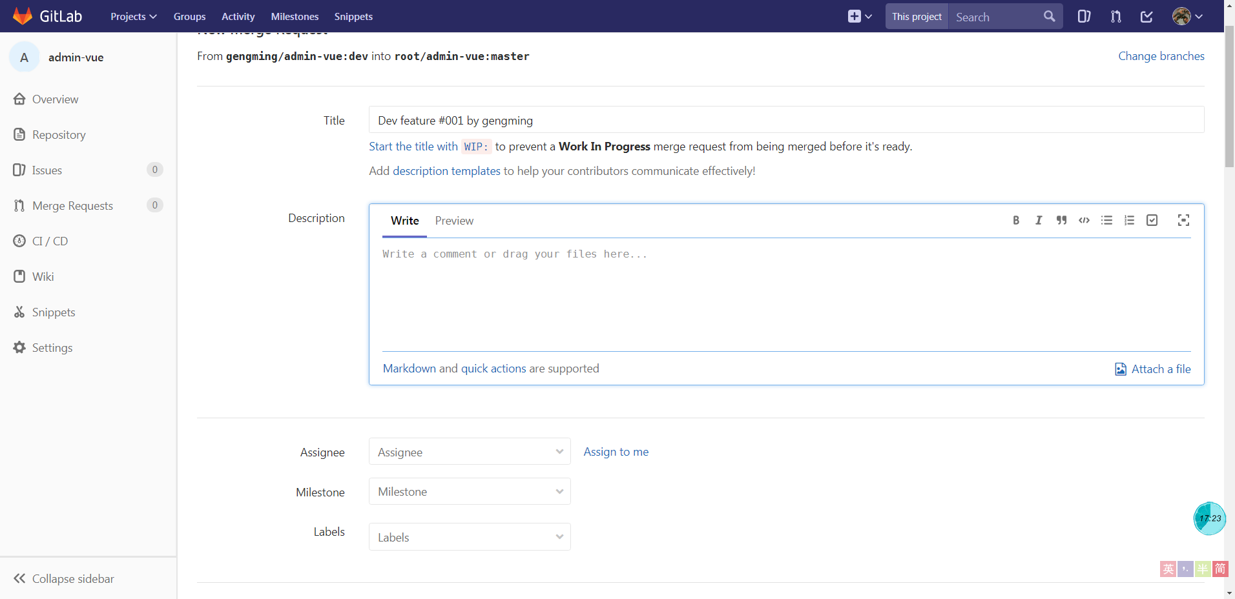
添加详情

Slide 51
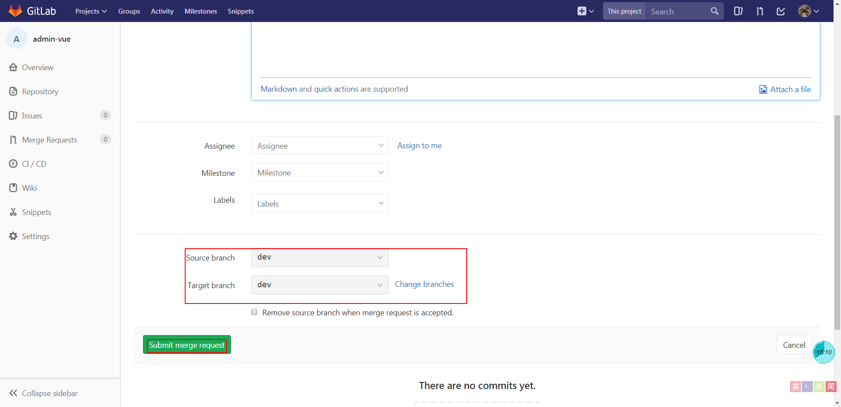
确认分支,提交

Slide 52
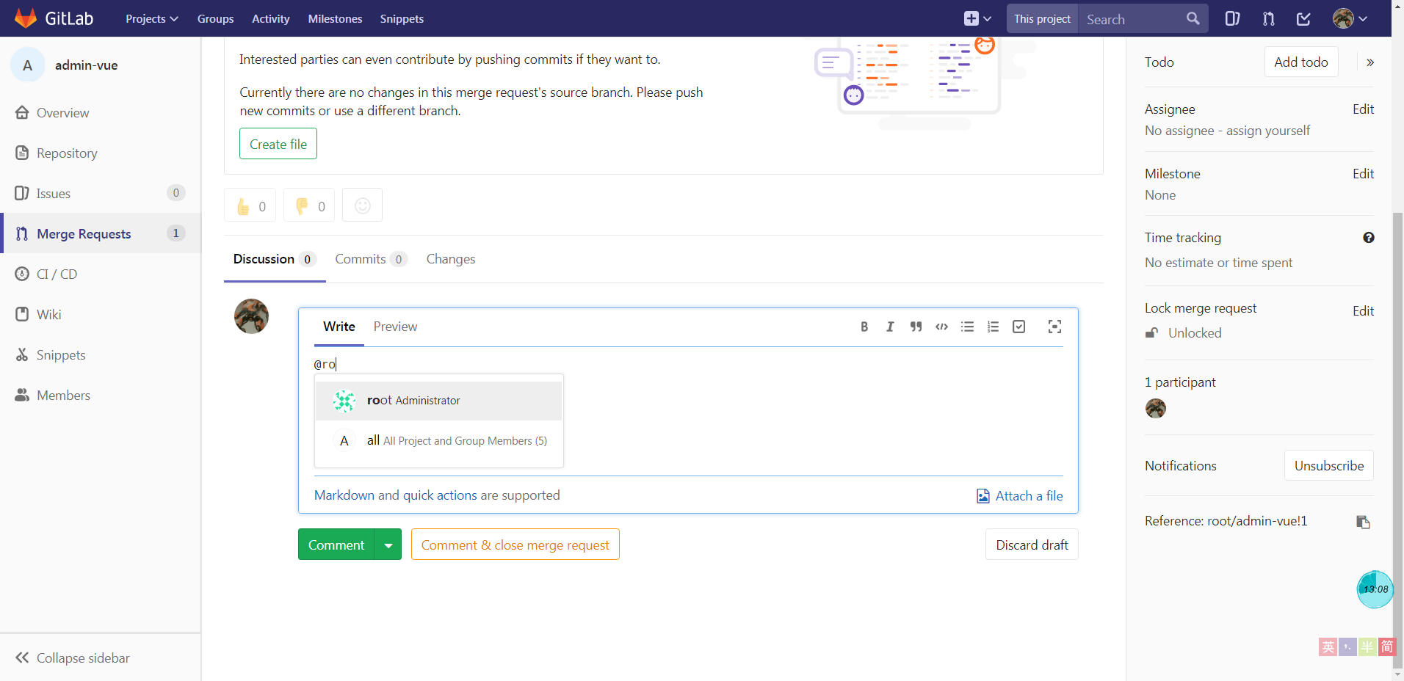
@组长进行审查和合并

Slide 53
Gerrit代码审查服务
未完待续…

Slide 54

Git 很强大,Geekers都爱它
That's all,Thanks!
高效工作,快乐开发

